Slide 1

Instructions pour le Formateur – Pomme de terre de consommation
MODULE 4: Les pratiques post-récolte
CIP CAMEROUN

Slide 2
Figure 17. Récolte

Slide 3
Questions
Quand est-ce qu’il est conseillé de récolte, si on veut avoir un rendement maximal?
Quelles sont les différentes techniques utilisées pour récolter la PDT dans le champ?
Est-il nécessaire de se soucier du champ de PDT après la récolte? Pourquoi?

Slide 4
Note
Une bonne récolte ne se fait jamais au hasard. Elle se prépare quelques jours avant, voire des semaines.
Une récolte improvisée peut occasionner des pertes énormes avant l’écoulement de la PDT.

Slide 5
Message
Ne jamais récolter avant la mort complète du feuillage si vous désirez avoir le rendement maximal.

Slide 6
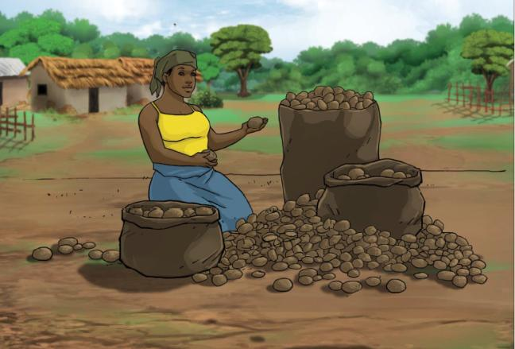
Figure 18. Triage et calibrage pour le marché

Slide 7
Questions
Pourquoi est-il nécessaire de trier la PDT après récolte?
Pourquoi est-il important de faire le calibrage des tubercules après la récolte?
Quels sont les risques liés à l’utilisation des seaux au lieu d’une balance?

Slide 8
Note
Insistez sur le fait que des tubercules triés et emballés séparément se vendent mieux sur le marché, et par conséquent génèrent plus de revenu.

Slide 9
Message
Il est important de calibrer les tubercules car les différents calibres n’ont pas le même usage, et par conséquent ils n’ont pas la même valeur.

Slide 10
Figure 19. Conservation de la PDT de consommation

Slide 11
Questions
Est-il nécessaire de se soucier de la conservation de la PDT de consommation? Pourquoi ?
Quelles sont les conditions idéales pour une longue et bonne conservation de la PDT de consommation?
Pourquoi la PDT de consommation ne doit pas être exposée de façon prolongée au soleil?

Slide 12
Note
Engager un échange sur les modes de conservation de la PDT pratiqués à la maison, aussi bien pour la consommation que pour la vente.

Slide 13
Message
Il ne faut jamais manger ou vendre pour la consommation des tubercules verts ou présentant des taches vertes. Ils sont toxiques.

Slide 14



CIP is a research-for-development organization with a focus on potato, sweetpotato and Andean roots and tubers. It delivers innovative science-based solutions to enhance access to affordable nutritious food, foster inclusive sustainable business and employment growth, and drive the climate resilience of root and tuber agri-food systems. Headquartered in Lima, Peru, CIP has a research presence in more than 20 countries in Africa, Asia and Latin America.
www.cipotato.org
CIP is a CGIAR research center
CGIAR is a global research partnership for a food-secure future. Its science is carried out by 15 research centers in close collaboration with hundreds of partners across the globe.
www.cgiar.org
CIP thanks all donors and organizations that globally support its work through their contributions to the CGIAR Trust Fund: www.cgiar.org/funders
This publication is copyrighted by the International Potato Center (CIP). It is licensed for use under the Creative Commons Attribution 4.0 International License

